Slide 1

Estrategias para la Gestión de Emergencias derivadas de Fenómenos Naturales

Slide 2

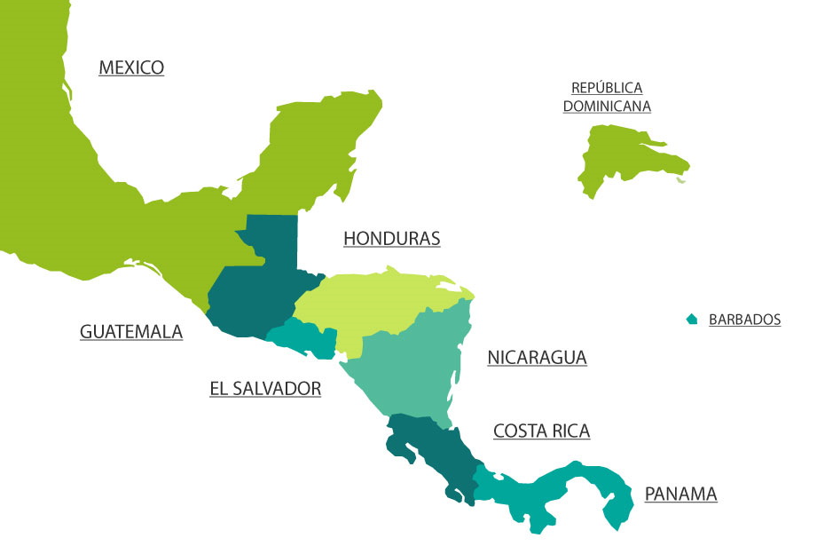


Estrategias para la Gestión de Emergencias derivadas de Fenómenos Naturales
2017
7 sept
Huracán Irma
República Dominicana
9 y 19 sept
Terremoto
México
22 sept
Huracán María
República Dominicana
6 oct
Tormenta Nate
Costa Rica y Nicaragua
3 Atmosféricos
6 Volcánicos
5 Sísmicos
14
Amenazas

Slide 3
Estrategias para la Gestión de Emergencias derivadas de Fenómenos Naturales
En Molinos Modernos la preparación ayuda a salvar vidas y minimizar daños
La integración y compromiso de cada una de las personas y las áreas de trabajo, tomando como base que la salud ocupacional y la seguridad industrial es
responsabilidad de cada uno y un compromiso de todos
Respondemos a objetivos claros, una visión compartida en donde cada uno se adhiere de forma voluntaria a las políticas, procedimientos y planes trazados
Reconocemos las debilidades y áreas de oportunidad para transformarlas en fortalezas
Vivimos nuestros valores REIR:
Responsabilidad, Excelencia, Integridad y Respeto
Prevención Preparación Respuesta Recuperación

Slide 4
Estrategias para la Gestión de Emergencias derivadas de Fenómenos Naturales
PREVENCIÓN
Y PREPARACIÓN

Slide 5
Estrategias para la Gestión de Emergencias derivadas de Fenómenos Naturales
PROTOCOLOS
Planes de emergencias
Terremoto
Sismo
Humo e Incendios
Tormentas Tropicales
Huracanes
Inundación
Lluvia de ceniza
Vientos Fuertes
Intrínsecos del proceso
Seguridad perimetral
Comunicación
@SOSIAlertas
@SOSI Noticias
Boletines
CAPACITACIÓN Y FORMACIÓN
2491 px
Plan de emergencias
25
Simulacros
RECURSO HUMANO
30
Comités SOSI
360 px
55
Brigadas de emergencia
900 px
4222
Colaboradores
700
Contratistas
INFRAESTRUCTURA Y EQUIPO
100% instalaciones con equipo para combate de incendios
90% de instalaciones con equipo de emergencia básico
Programa de auditorías y mantenimiento.
Equipo designado a monitoreo diario y seguimiento a fenómenos naturales

Slide 6
Estrategias para la Gestión de Emergencias derivadas de Fenómenos Naturales
RIESGOS
Atmosféricos
Volcánicos
Geológicos
Hidrológicos
Incendios
Sísmicos
Intrínsecos del proceso
Tormentas Tropicales
Granizo
Huracanes
Incendios
Tornados
  Cenizas
  Gases
  Proyectiles y explosiones laterales
  Flujos piroclásticos
Inundación costera
Sequía
Desbordamiento de ríos
Olas ciclónicas
Matorrales
  Deslizamientos
  Desprendimiento de rocas
  Hundimiento de tierra
Fallas
Temblores
Tsunamis

Slide 7
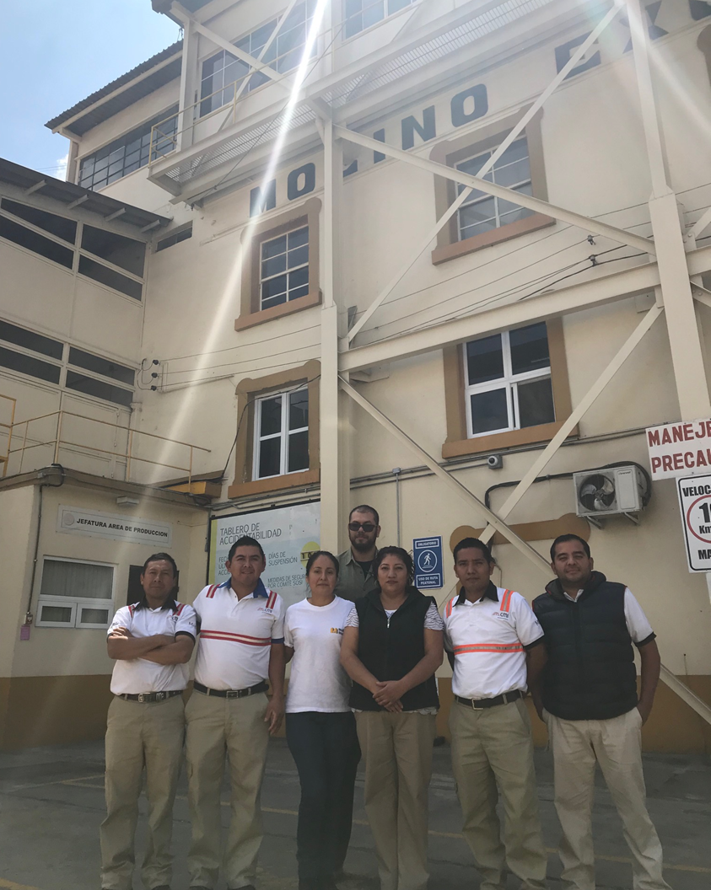
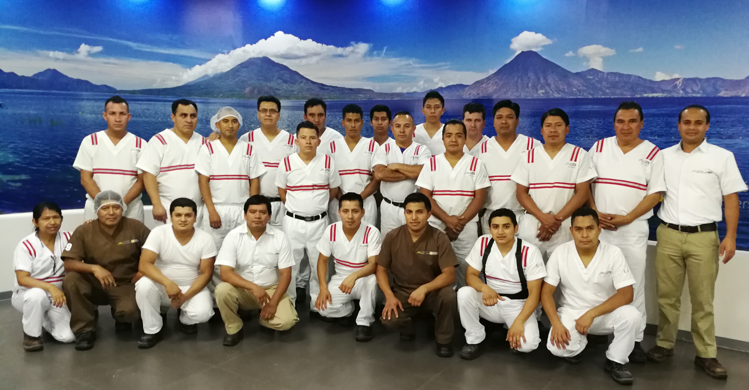
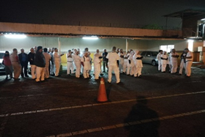
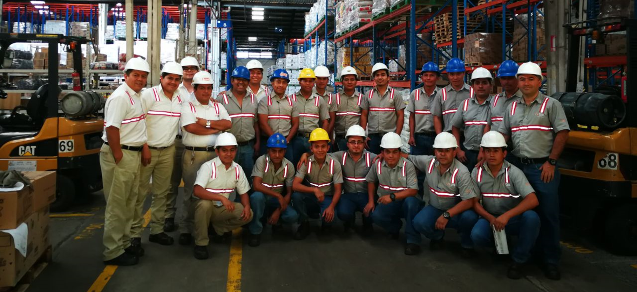
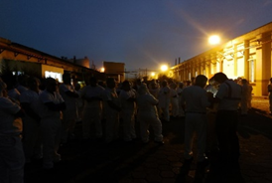
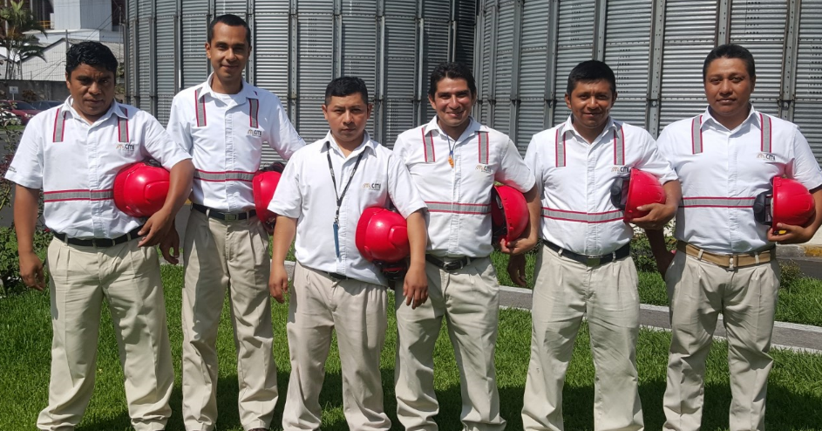
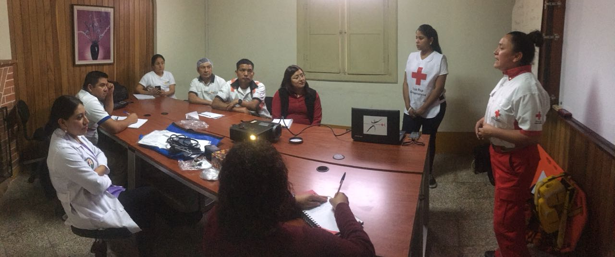
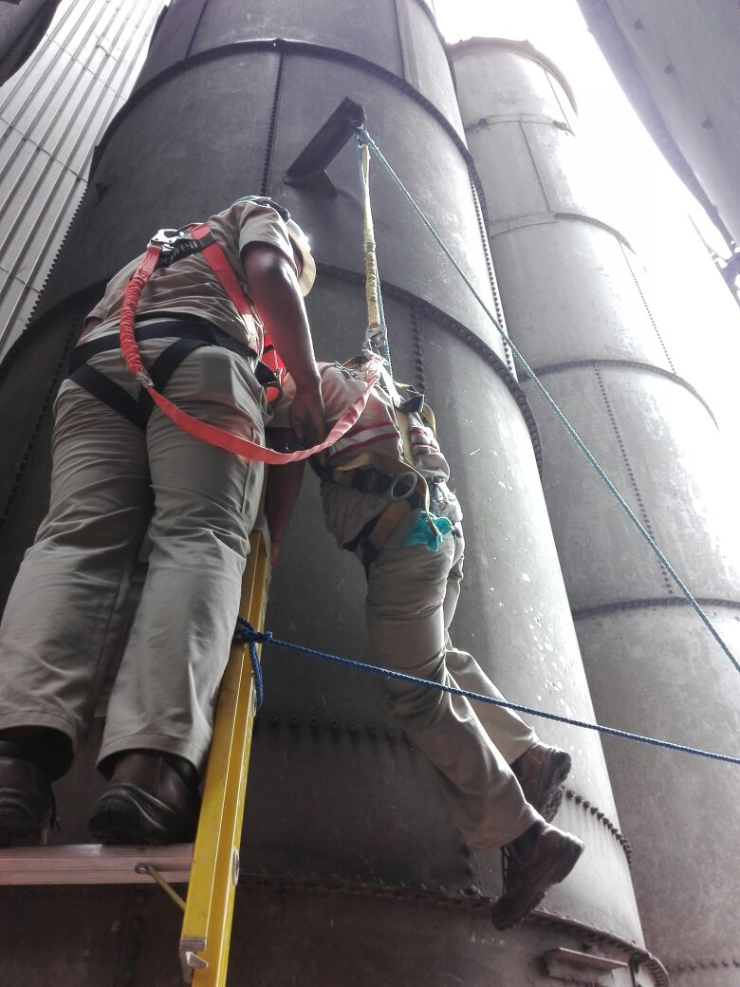
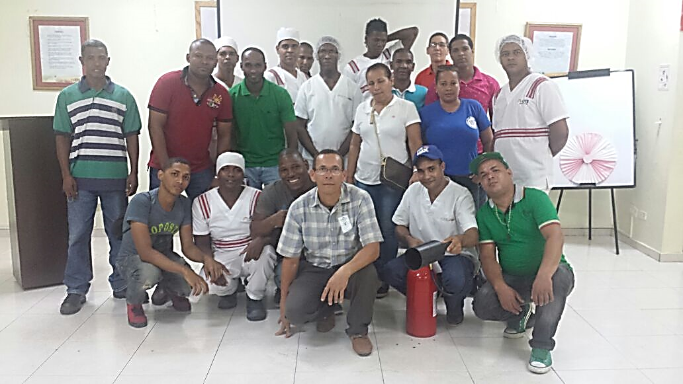
Estrategias para la Gestión de Emergencias derivadas de Fenómenos Naturales
CAPACITACIÓN Y FORMACIÓN

Slide 8
Estrategias para la Gestión de Emergencias derivadas de Fenómenos Naturales
RESPUESTA

Slide 9




Estrategias para la Gestión de Emergencias derivadas de Fenómenos Naturales
COMITÉS Y BRIGADAS
Mapeo de colaboradores y lugar de habitación
Revisión y aseguramiento de infraestructura de instalación a cargo
Aplicación de plan de emergencia y protocolos
COMITÉ DE EMERGENCIA
Toma de decisión de medidas de preventivas
Colaboradores, contratistas y visitantes
Planes de producción y distribución.
Infraestructura
Soporte Regional
Evaluación de riesgo latente del Fenómeno natural
Monitoreo constante de la evolución del fenómeno natural
Activación de Protocolos
COMUNICACIONES E INFRAESTRUCTURA
Sala de Comando de emergencia
Telefónica, Redes,
Televisión y Radio, Satelital
COMUNICACIÓN
Boletines
@SOSI Alertas
@ SOSI Noticias
Emisión de alertas

Slide 10
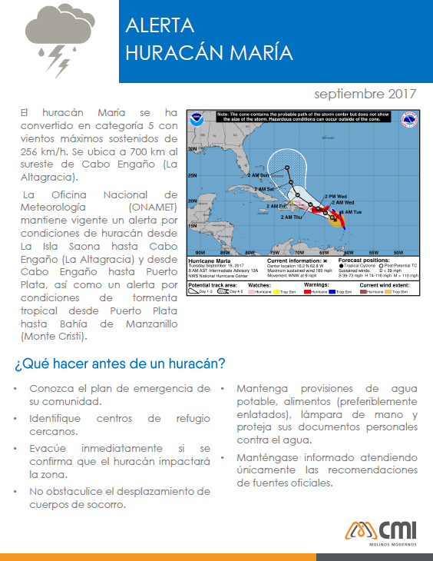
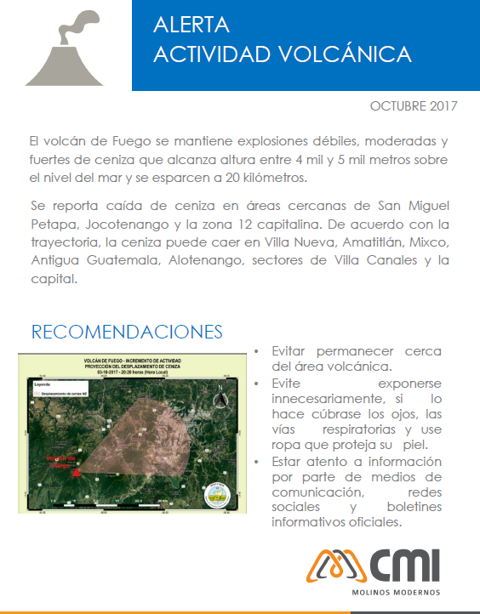
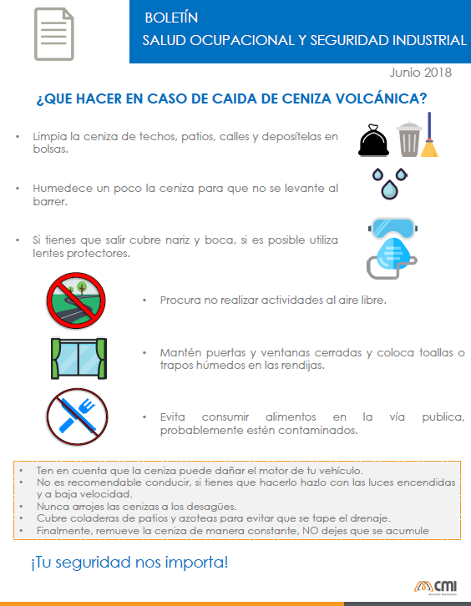
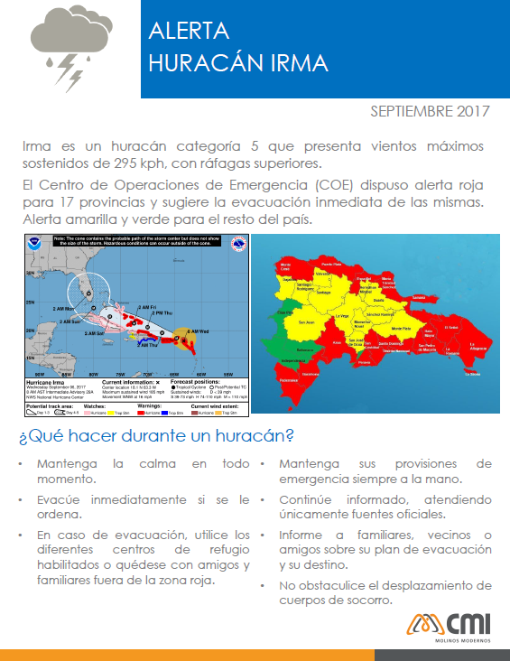
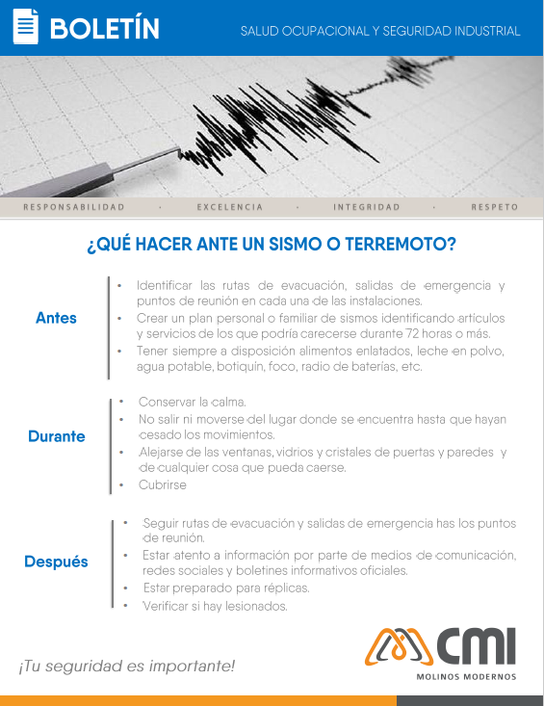

Estrategias para la Gestión de Emergencias derivadas de Fenómenos Naturales
COMUNICACIÓN

Slide 11
Estrategias para la Gestión de Emergencias derivadas de Fenómenos Naturales
RECUPERACIÓN

Slide 12





Estrategias para la Gestión de Emergencias derivadas de Fenómenos Naturales
COMITÉ DE EMERGENCIA
Evaluación de pérdidas humanas y daños materiales, asignación de recursos.
Protocolos de reinicio de operaciones
País
Área de ubicación
Empresa
COMITÉS Y BRIGADAS
Mapeo de colaboradores y lugar de habitación
Revisión, evaluación y aseguramiento de infraestructura de instalación a cargo.

Slide 13
Estrategias para la Gestión de Emergencias derivadas de Fenómenos Naturales

